Slide 1
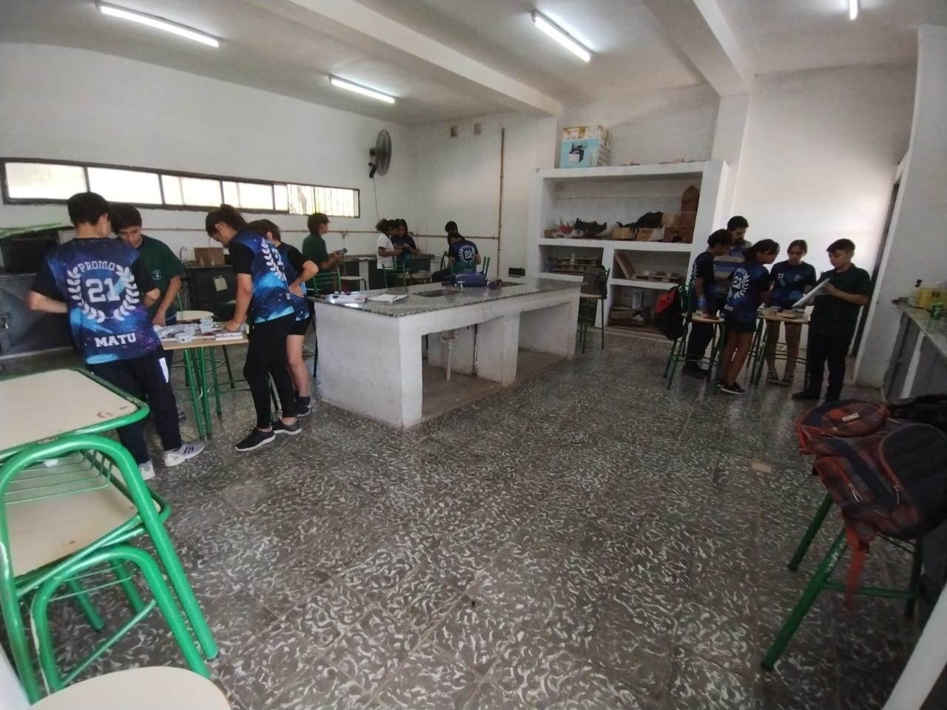
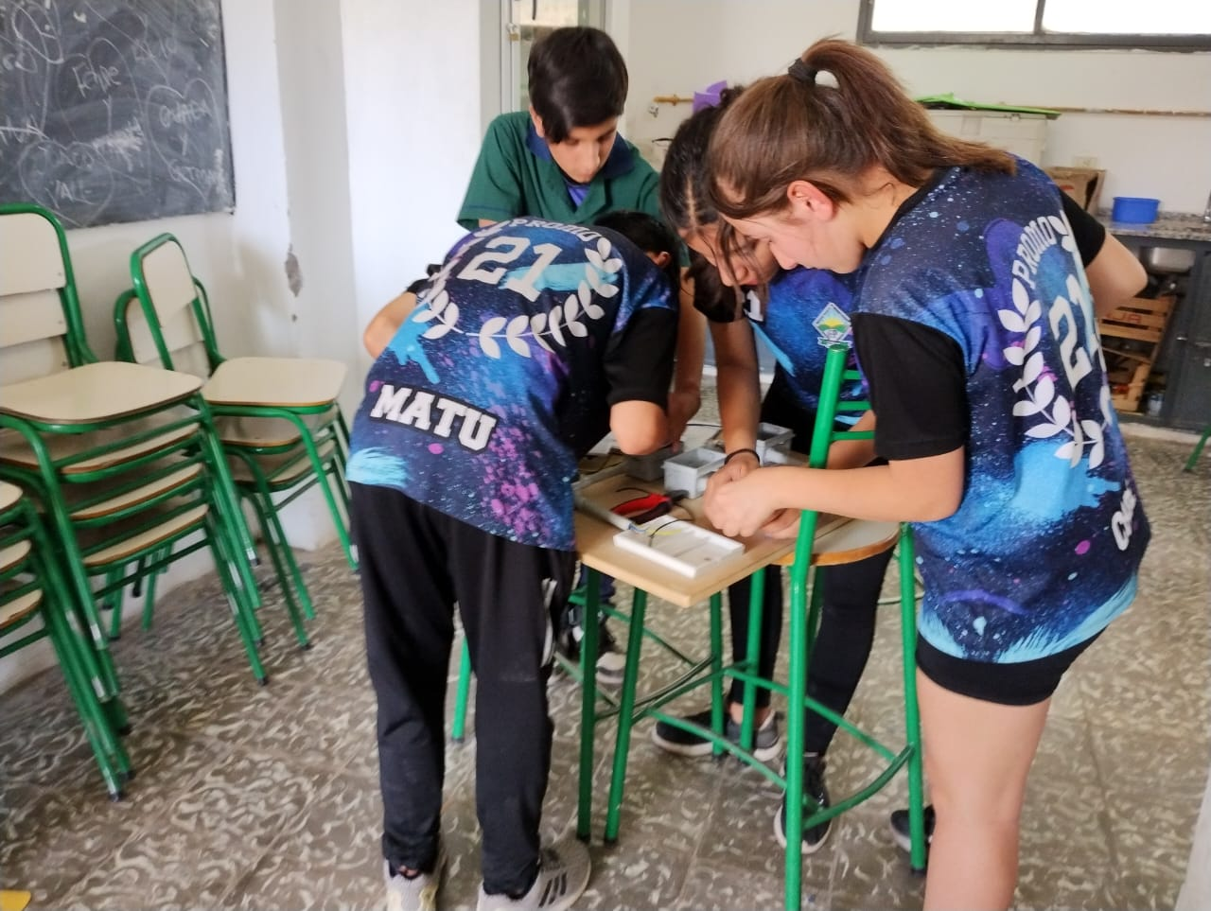
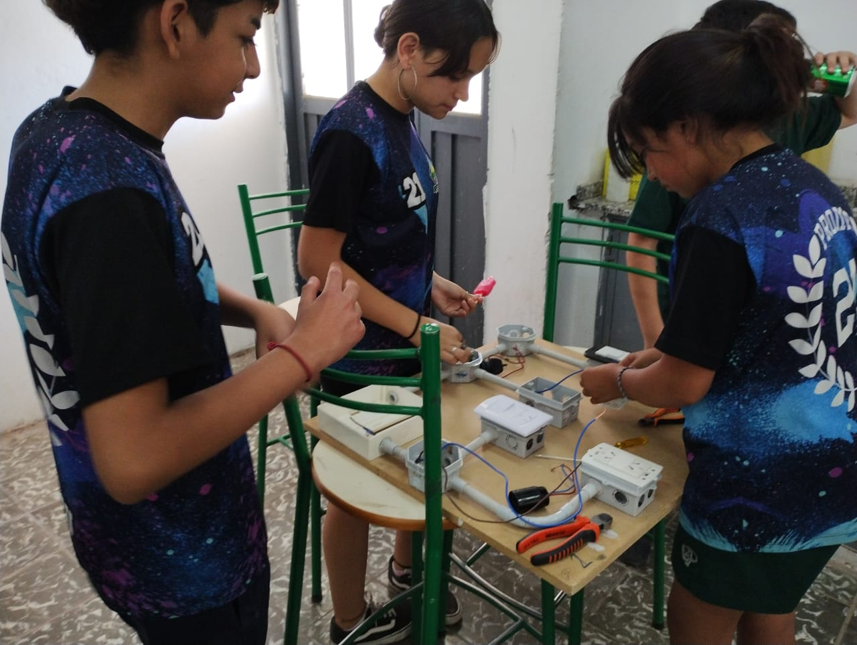

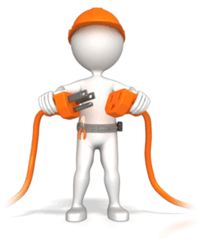
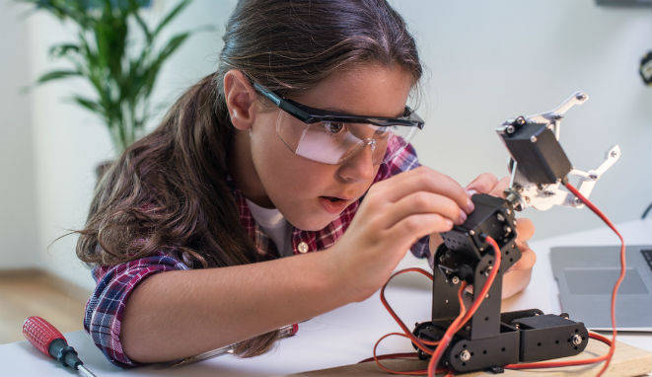
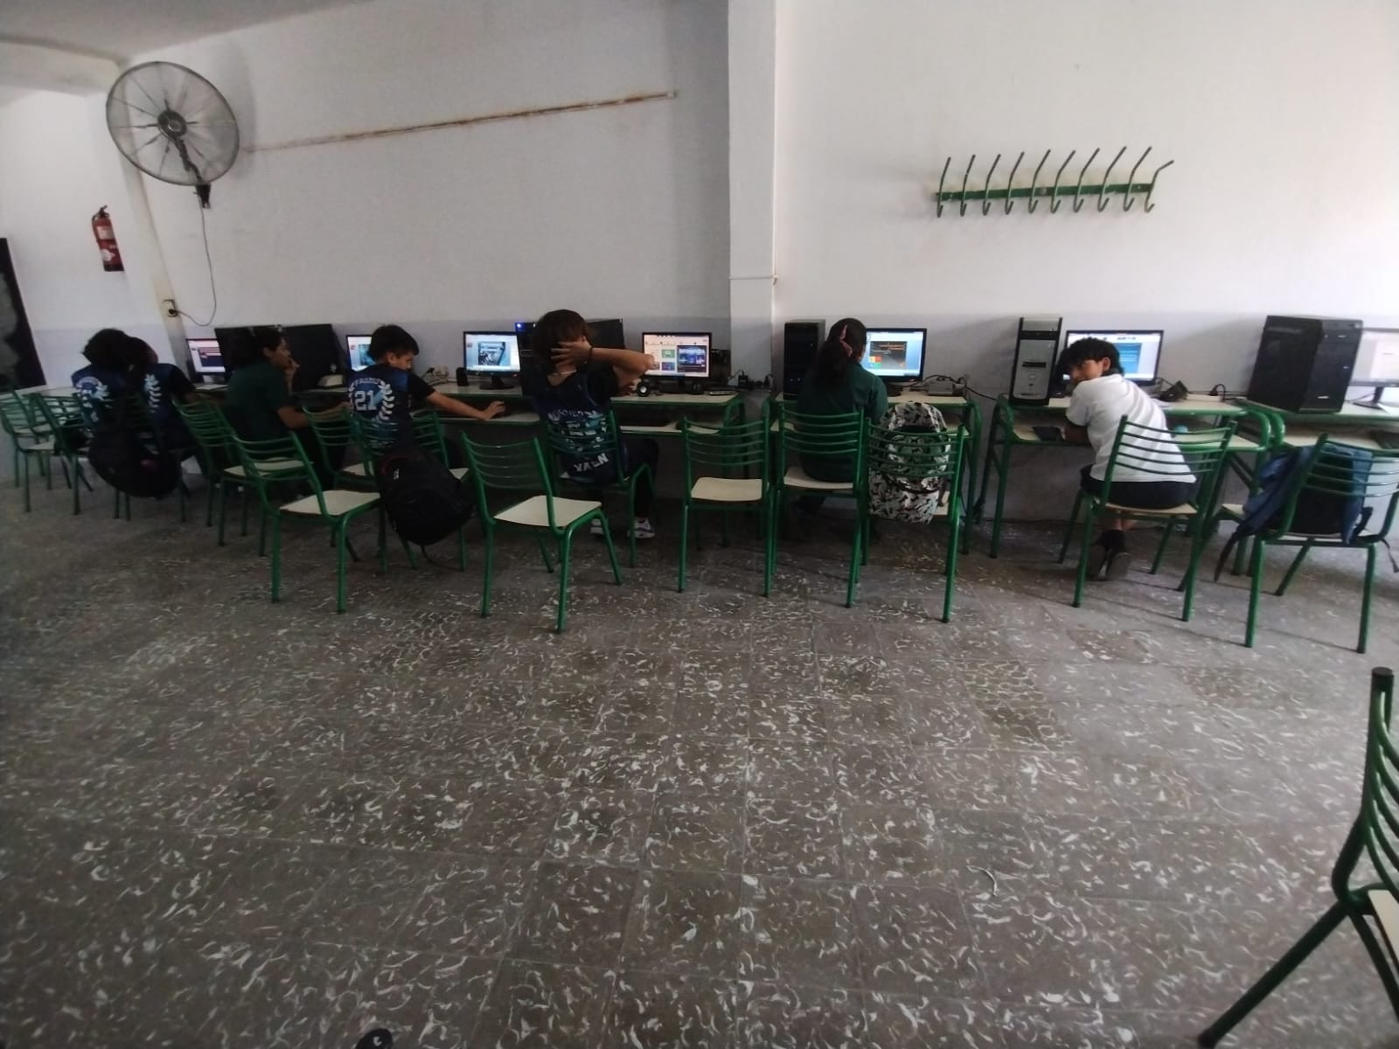
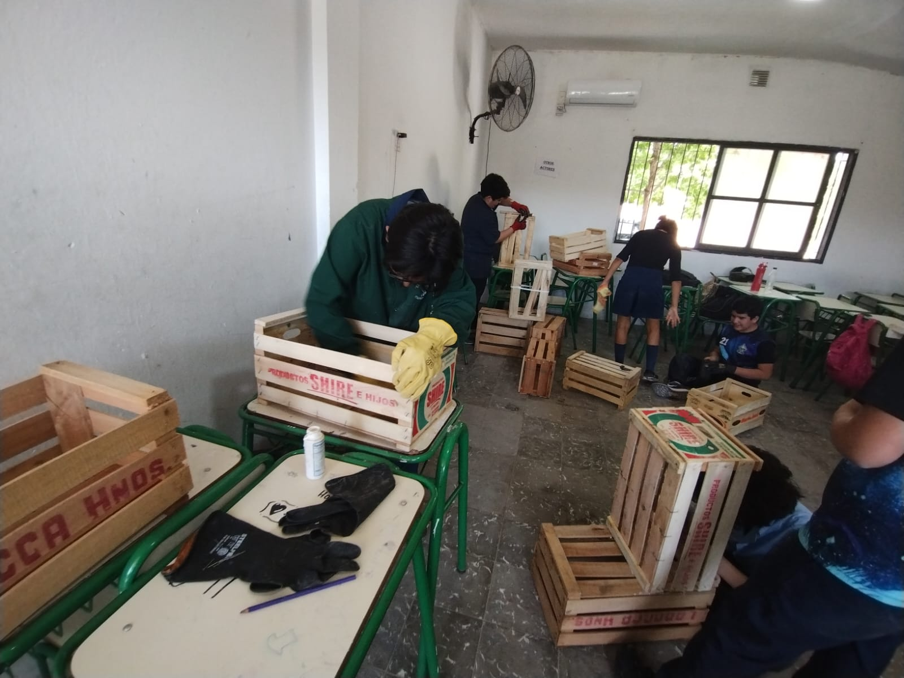
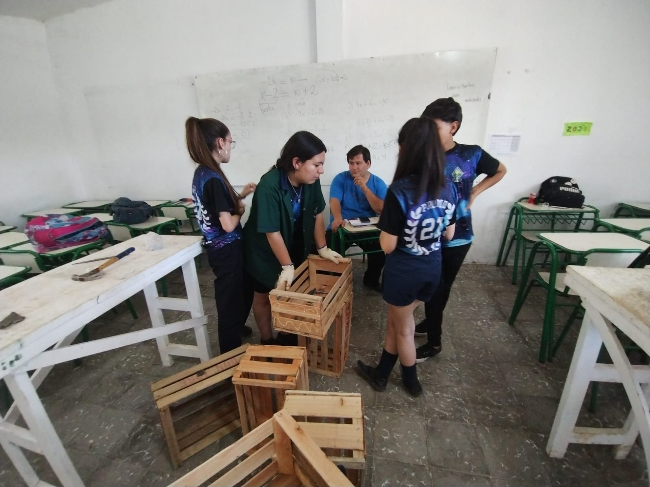
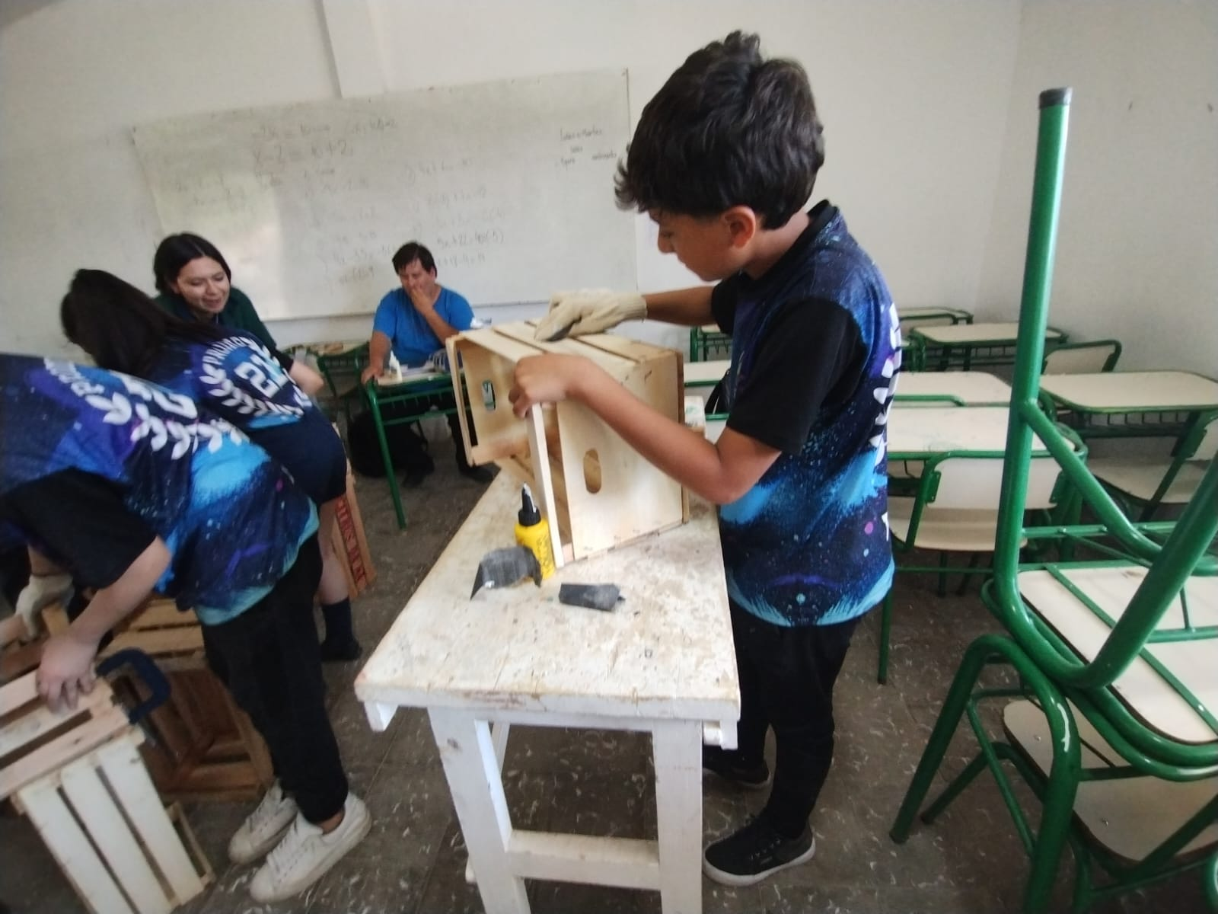
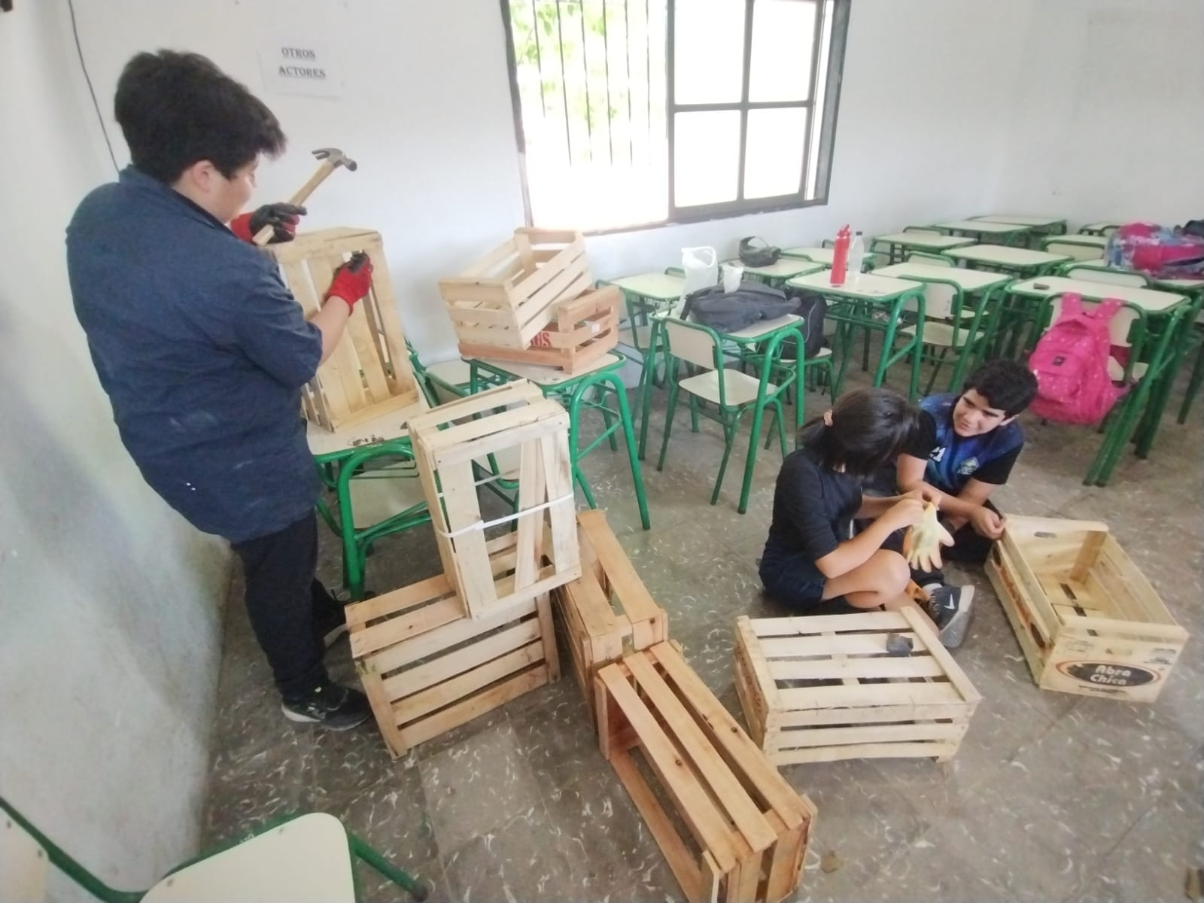
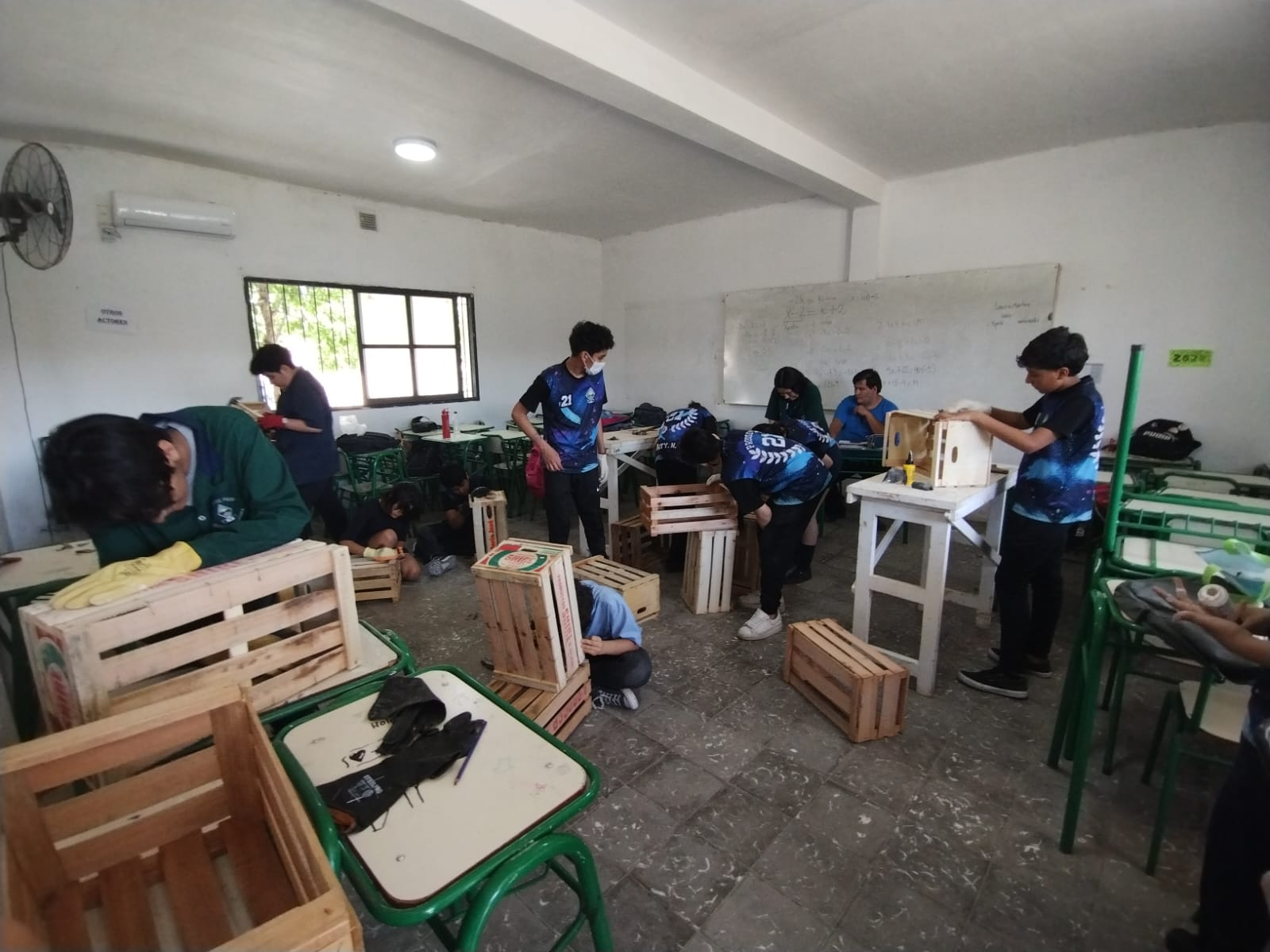
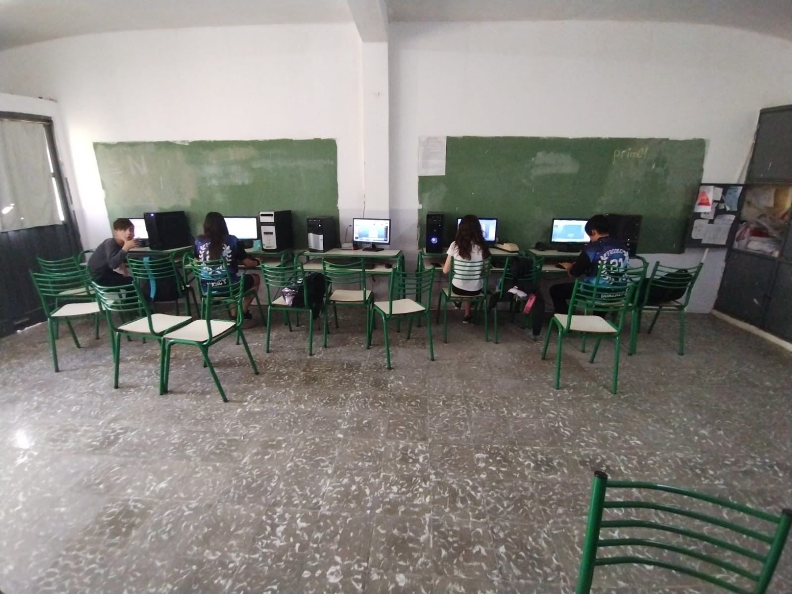
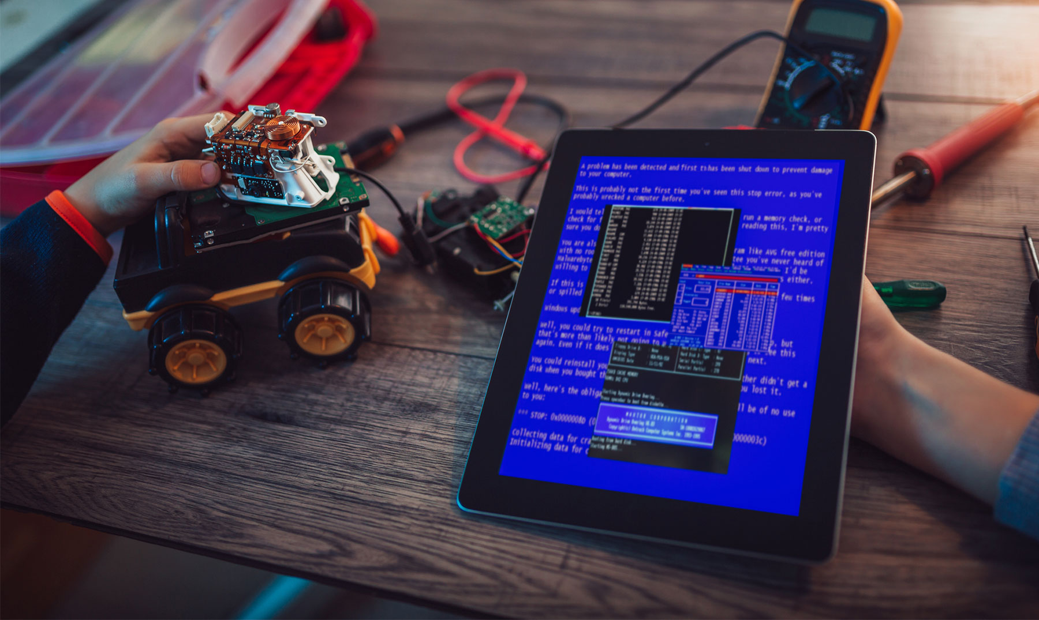
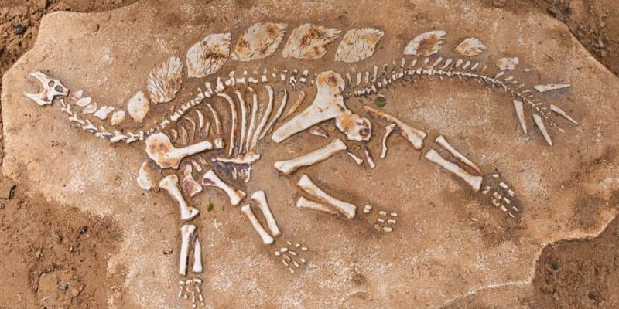
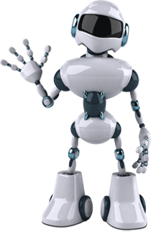
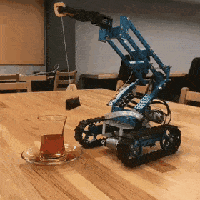

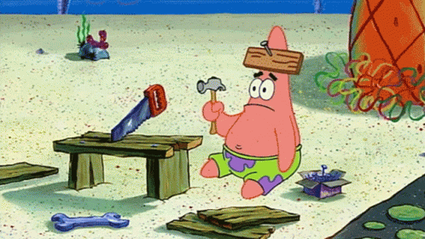
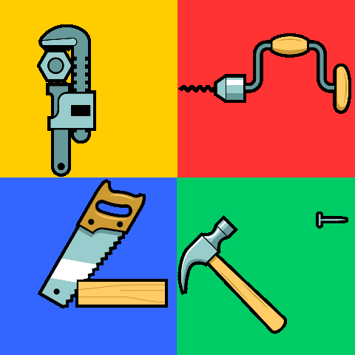

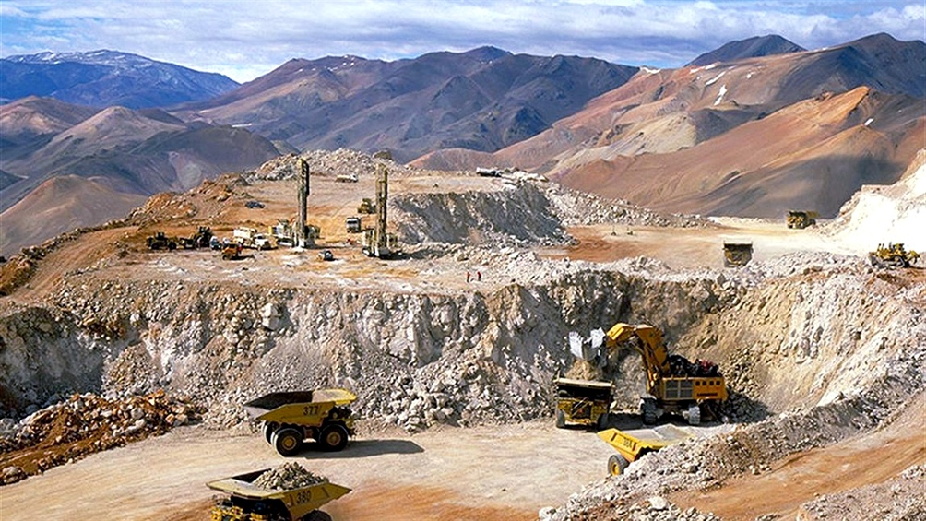
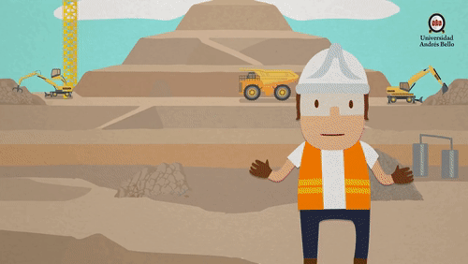
TALLERES DE MINERIA
ELECTRICIDAD
PROFE : ROBERTO MAS
LA ELECTRICIDAD SE TRATA DE ESTUDIAR LOS EMPALMES,Y DE SABER SOBRE LA ELECTICIDAD
Y MUCHO MAS ETC.
BUENO ESTO FUE TODO LOS TALLERES DE MINERIA
HERRAMIENTAS UNIVERSALES
PROFESOR:MATIAS ARIZA
Herramienta Universales es un tipo de aprender
Sobre herramientas y su utilidad su posición.
Las herramientas que se utilizan son
El martillo,pinza,abrasaderas
y muchas mas. Estos son los alumnos y sus trabajos
INFORMATICA
PROFE: ANDREA GOMEZ
Informática se trata de aprender de información sobre todos los
instrumentos que conforman toda la computadora y demás
PALEONTOLOGIA
La paleontología es la ciencia natural que estudia e interpreta el pasado de la vida sobre la Tierra a través de los fósiles.​ Se encuadra dentro de las ciencias naturales, posee un cuerpo de doctrina propio y comparte fundamentos y métodos con la geología y la biología con las que se integra estrechamente.
ROBOTICA
La robótica es la ciencia que se ocupa del estudio de la programación y la mecánica de los robots y está relacionada con campos tan variados como la informática, la electrónica, la nanotecnología y la ingeniería.
Profe: Andrea Gómez
ALUMNO: Tomas Saavedra
Curso:1°A
Año:2022

